Slide 1


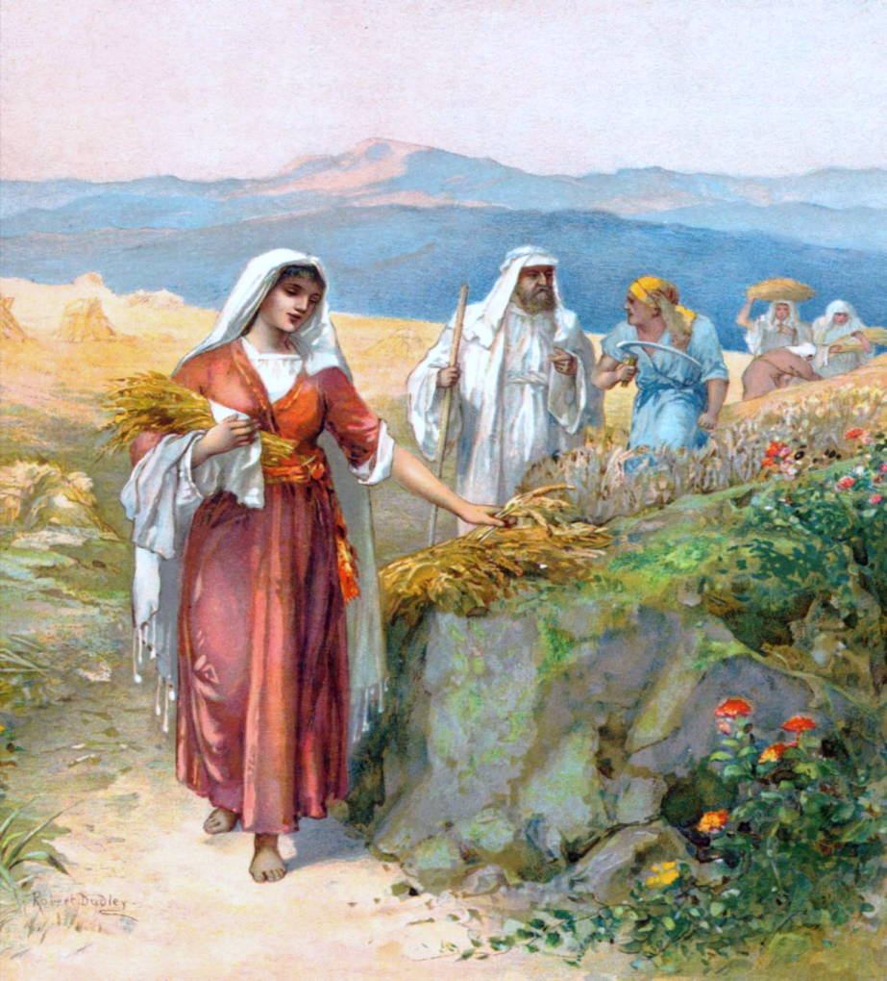
Repaso de Rut
La torsión de la Puesta de Sol – Atardecer
Notes:
July 4/21: Web links: Our shortest teaching ever with 4 teachers and under 10 mins long. Now I believe in Miracles :-) Mario would be so happy
https://youtu.be/nybTLubTjgU
https://studythecalendar.com/ruths-reply/

Slide 2
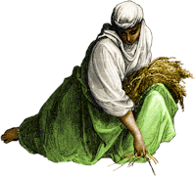
Rut 2 [Gráfica 1 de 3]: Primera prueba de la teoría de Puesta de Sol
Día 2 después de Puesta de Sol
Puesta de Sol
Cuando los eventos se trazan en un movimiento progresivo hacia adelante, el cuento terminará con los momentos finales en parte
del segundo día.
Puesta de Sol
Nota: Las gráficas no son de escala.
El primer día con la teoría de Puesta de Sol
Noche
Temporada de Luz
Noche
Día
1) Rut recoge en la madrugada <boqer>.
Rut 2:7
2) Booz afirma la posición de Rut para recoger en su campo, y le ofrece agua.
Rut 2:9-12
3) Booz invita a Rut a comer; ella come y vuelve a trabajar.
Booz ordena a los hombres que le dejen grano.
Rut 2:14-16
4) Rut recoge hasta “la noche,” luego separa los espigas y camina de regreso a la casa de Noemí en la ciudad.
Rut 2:17-18
5) Rut come primero, luego trae el grano para compartir con Noemí.
Rut 2:18
6) “¿Dónde has espigado hoy?” (2:19)
Nota: Esta temporada nocturna no es parte del mismo ciclo en el que Rut estaba recogiendo.
Esta noche cae en el día 2 - o el próximo día según la teoría de
Puesta de Sol
¡ERROR!
¡Esta es la primera TORSIÓN en un comienzo de día de la teoría de la Puesta de Sol o Atardecer!
¡La puesta de sol cambió el día y la fecha!
2

Slide 3
Rut 2 [Gráfica 2 de 3]: 2a prueba de la teoría de Puesta de Sol
Puesta
de Sol
Cuando los Eventos se ven obligados a permanecer dentro de UN ciclo de 24 horas, no se pueden trazar en un movimiento progresivo hacia adelante.
Puesta
de Sol
Este es el primer día en un patrón de ciclo de 24 horas de puesta de sol a puesta de sol
Noche
Temporada de Luz
6) “¿Dónde has espigado hoy?” (2:19)
¿Es este punto del tiempo en la parte de la gráfica de “hoy" de Rut?
1) Rut espiga en la madrugada <boqer>.
Rut 2:7
2) Booz afirma la posición de Rut para recoger en su campo,
y le ofrece agua.
Rut 2:9-12
3) Booz invita
a Rut a comer; come y vuelve
a trabajar.
Booz ordena a los hombres que le dejen grano para recoger.
Rut 2:14-16
Nota: Las gráficas no son de escala.
4) Rut espiga “hasta la noche,” entonces desgrana los granos, y camina hasta la casa de Noemí.
Rut 2:17-18
5) Rut come primero, luego comparte los granos con Noemí –cerca de la Noche.
6a) Nota: Esta temporada nocturna es parte del mismo ciclo en el que Rut estaba recogiendo pero ahora 1/2 de los eventos están fuera de orden a pesar de que esto se considera como ”hoy" según
la teoría de Atardecer!
¿Dónde está boqer en la gráfica?
Para cuando Rut llega a Noemí, es NOCHE, o muy cerca de ella. ¿Dónde se coloca la declaración de "hoy" de Noemí?
¿Dónde está el mediodía?
¿Dónde está 'ereb en la gráfica?
¿Cuando Rut terminó de comer, 'ereb habría terminado?
¡Esta es la segunda TORSIÓN en un comienzo del día de la teoría del Atardecer!
3

Slide 4
Rut 2 [Gráfica 3 de 3]: Inicio del día en formato de Amanecer
Amanecer
Amanecer
Mediodía
Día 2
Este es el primer día en un CICLO de 24 horas de amanecer a amanecer
Rut espiga durante la temporada de luz
Noche
Día
1) Rut recoge en la madrugada
<boqer>.
Rut 2:7
2) Booz afirma la posición de Rut para recoger en su campo,
y le ofrece agua.
Rut 2:9-12
3) Booz invita
a Rut a comer; come y vuelve
a trabajar.
Booz ordena a los hombres que le dejen grano para recoger.
Rut 2:14-16
4) Rut recoge “hasta la noche,” desgrana los granos, y camina hasta la casa de Noemí en la cuidad.
Rut 2:17-18
5) Rut come primero y entonces comparte los granos con Noemí.
Rut 2:18
6) “¿Dónde has espigado hoy?” (2:19) “hoy”
[azul arriba] incluye la temporada nocturna en el mismo ciclo que la pregunta de Noemí – ¡SIN ERROR!
La puesta de sol NO cambió la fecha.
Todos los eventos tienen un movimiento progresivo perfecto hacia adelante dentro de UN ciclo de 24 horas!
4

Slide 5
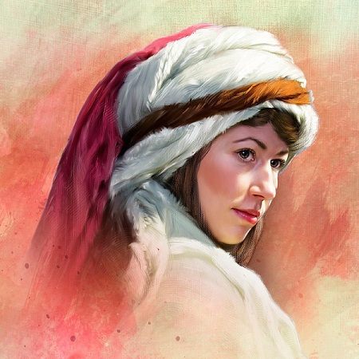
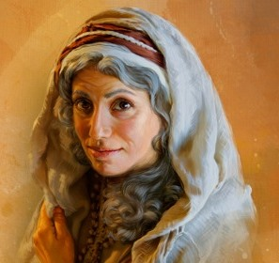
Un resumen de la respuesta de Rut
¿Cuál es exactamente el significado de este interesante escenario?
¡Se ELIMINA efectivamente con las Escrituras cualquier posible ERROR, como el comienzo del día con el atardecer
(Puesta de Sol)!
La teoría de la Puesta de Sol NO está respaldada en este cuento histórico.
Sólo el Amanecer (madrugada) hasta el Amanecer es legítimamente reconocido como el inicio del nuevo día y totalmente apoyado por las Escrituras Santificadas.
Rut & Noemí te guiarán en tu elección.
Fin

Slide 6
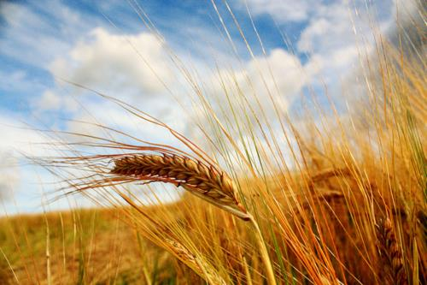

Puede enviar sus preguntas y/o comentarios a:
questions@studythecalendar.com
www.studythecalendar.com
Gracias & Shalom!
6

